Slide 1
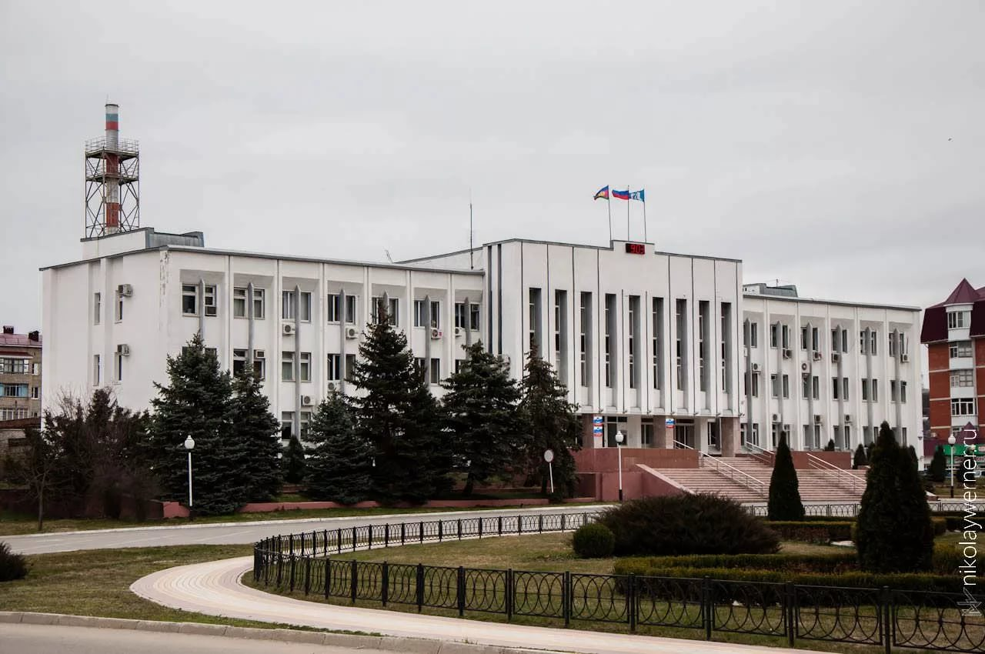
БЮДЖЕТ МУНИЦИПАЛЬНОГО ОБРАЗОВАНИЯ
ДЛЯ ЖИТЕЛЕЙ ГОРОДА
ГОРЯЧИЙ КЛЮЧ
ИСПОЛНЕНИЕ ЗА 2019 ГОД

Slide 2
УВАЖАЕМЫЕ ЖИТЕЛИ ГОРОДА ГОРЯЧИЙ КЛЮЧ!
Перед Вами аналитический материал, в котором в краткой и доступной форме отражены основные параметры годового отчета об исполнении бюджета за 2019 год.
В нашем «бюджете для граждан» все данные изложены так, чтобы они стали понятными для всех жителей города.

Slide 3
ИТОГИ РЕАЛИЗАЦИИ ОСНОВНЫХ НАПРАВЛЕНИЙ БЮДЖЕТНОЙ ПОЛИТИКИ
Основные направления реализации бюджетной политики муниципального образования город Горячий Ключ в 2019 году определялись муниципальными общественно-политическими приоритетами, направленными на устойчивое социально-экономическое развитие муниципального образования город Горячий Ключ, повышение эффективности осуществляемых бюджетных расходов, концентрацию финансовых ресурсов для обеспечения задач и функций органов местного самоуправления муниципального образования город Горячий Ключ с целью последовательного формирования условий для улучшения качества жизни населения города, в том числе за счет обеспечения граждан доступными и качественными бюджетными услугами, повышение эффективности управления общественными (муниципальными) финансами.
В ходе исполнения решения Совета муниципального образования город Горячий Ключ от 18 декабря 2018 года №379 «О бюджете муниципального образования город Горячий Ключ на 2019 год и на плановый период 2020 и 2021 годов » в актуальной редакции от 27 декабря 2019 года № 526 в рамках основных направлений бюджетной политики муниципального образования город Горячий Ключ обеспечена преемственность в реализации мер, направленных на:
увеличение наполняемости доходной части местного бюджета;
повышение эффективности бюджетных расходов;
обеспечение сбалансированности местного бюджета;
повышение эффективности управления муниципальными финансами муниципального образования город Горячий Ключ;
совершенствование межбюджетных отношений.

Slide 4
ИТОГИ РЕАЛИЗАЦИИ ОСНОВНЫХ НАПРАВЛЕНИЙ БЮДЖЕТНОЙ ПОЛИТИКИ (продолжение)
В этих целях реализовывались:
План мероприятий, направленных на увеличение наполняемости доходной части консолидированного бюджета Краснодарского края по муниципальному образованию город Горячий Ключ в 2019 году;
меры по координации межведомственного взаимодействия при реализации мероприятий по наполнению доходной части консолидированного бюджета Краснодарского края по муниципальному образованию город Горячий Ключ;
меры по координации межведомственного взаимодействия при реализации мероприятий по снижению «неформальной» занятости населения, легализации заработной платы (проведено 45 заседаний комиссии, в результате проведенной работы заключены 177 трудовых договоров, 516 физических лиц встали на налоговый учет в качестве индивидуальных предпринимателей, в местный бюджет дополнительно поступило 1,3 млн. рублей НДФЛ);
мероприятия, направленные на повышение качества финансового менеджмента главных распорядителей средств местного бюджета, главных администраторов доходов (источников финансирования дефицита)местного бюджета (проведен мониторинг по итогам 2019 года);
мониторинг в части обеспечения соблюдения муниципальным образованием город Горячий Ключ нормативов расходов на оплату труда и содержание органов местного самоуправления.

Slide 5
ИТОГИ РЕАЛИЗАЦИИ ОСНОВНЫХ НАПРАВЛЕНИЙ БЮДЖЕТНОЙ ПОЛИТИКИ (продолжение)
В части повышения эффективности предоставления межбюджетных трансфертов в 2019 году:
дотации на выравнивание бюджетной обеспеченности муниципального образования город Горячий Ключ;
осуществлялся мониторинг состояния просроченной кредиторской задолженности муниципального образования город Горячий Ключ
Были решены главные бюджетные задачи, в том числе обеспечено:
оказание населению муниципальных услуг в отраслях социальной сферы.

Slide 6
ОСНОВНЫЕ ПОКАЗАТЕЛИ СОЦИАЛЬНО-ЭКОНОМИЧЕСКОГО РАЗВИТИЯ МУНИЦИПАЛЬНОГО ОБРАЗОВАНИЯ ГОРОД ГОРЯЧИЙ КЛЮЧ
(по крупным и средним организациям)

Slide 7
ОСНОВНЫЕ ПОКАЗАТЕЛИ СОЦИАЛЬНО-ЭКОНОМИЧЕСКОГО РАЗВИТИЯ МУНИЦИПАЛЬНОГО ОБРАЗОВАНИЯ ГОРОД ГОРЯЧИЙ КЛЮЧ

Slide 8
ОСНОВНЫЕ ХАРАКТЕРИСТИКИ МЕСТНОГО БЮДЖЕТА
(тыс. рублей)
доходы
расходы
дефицит (-), профицит (+)
Утвержденные бюджетные назначения | Исполнено
1 596 195,6 | 1 592 391,4
Утвержденные бюджетные назначения | Исполнено
1 663 796,4 | 1 624 124,7
Утвержденные бюджетные назначения | Исполнено
- 67 600,8 | - 31 733,3

Slide 9
ОСНОВНЫЕ ПОКАЗАТЕЛИ ИСПОЛНЕНИЯ
МЕСТНОГО БЮДЖЕТА ЗА 2019 ГОД
(тыс. рублей)
Наименование показателя | Утвержденные бюджетные назначения | Исполнено | % исполнения
Доходы, всего | 1 596 195,6 | 1 592 391,4 | 99,7
Налоговые и неналоговые доходы | 622 923,2 | 648 085,4 | 104,0
Безвозмездные поступления | 973 272,4 | 944 305,9 | 97,0
Расходы, всего | 1 663 796,4 | 1 624 124,7 | 97,6
Дефицит (-), профицит (+) | - 67 600,8 | - 31 733,3 | Х
Источники внутреннего финансирования дефицита районного бюджета, всего | 67 600,8 | 31 733,3 | Х
Акции и иные формы участия в капитале, находящиеся в государственной и муниципальной собственности | 9 000,0 | 9 000,0 | 100,0

Slide 10
ИСПОЛНЕНИЕ МЕСТНОГО БЮДЖЕТА ПО НАЛОГОВЫМ И НЕНАЛОГОВЫМ ДОХОДАМ (тыс. рублей)
Наименование показателя | Исполнено за 2018 год | Бюджетное назначение на 2019 год | Исполнено за 2019 год | Динамика 2019 год/ 2018 год, % | Испол-нение, %
Налог на прибыль организаций | 11 099,7 | 12 250,0 | 13 391,3 | 120,6 | 109,3
Налог на доходы физических лиц | 285 031,4 | 290 880,0 | 303 949,7 | 106,6 | 104,5
Акцизы на нефтепродукты | 31 597,0 | 36 372,9 | 36 221,2 | 114,6 | 99,6
Налог, взимаемый в связи с применением упрощенной системы налогообложения | 25 516,5 | 30 195,0 | 31 061,5 | 121,7 | 102,9
Единый налог на вмененный доход для отдельных видов деятельности | 25 498,9 | 25 135,0 | 25 350,3 | 99,4 | 100,9
Единый сельскохозяйственный налог | 97,3 | 275,0 | 276,3 | 284,0 | 100,5
Налог, применяемый в связи с применением патентной системы налогообложения | 1 476,4 | 1 650,0 | 1 920,8 | 130,1 | 116,4
Государственная пошлина | 8 345,2 | 8 030,0 | 8 245,8 | 98,8 | 102,7
Доходы, получаемые в виде арендной платы за землю | 82 890,8 | 63 532,5 | 66 496,1 | 80,2 | 104,7
Доходы от сдачи в аренду имущества | 2 817,9 | 2 654,0 | 2 673,6 | 94,9 | 100,7
Плата за негативное воздействие на окружающую среду | 9 532,1 | 16 136,0 | 16 146,4 | 169,4 | 100,1
Доходы от оказания платных услуг и компенсации затрат государства | 2 553,2 | 10 985,5 | 10 990,5 | 430,5 | 100,0
Доходы от продажи материальных и нематериальных активов | 12 641,5 | 23 006,3 | 24 067,5 | 190,4 | 104,6
Штрафы, санкции, возмещение ущерба | 22 242,0 | 11 750,0 | 14 712,8 | 66,1 | 125,2
Прочие налоговые и неналоговые доходы | 69 784,4 | 90 071,0 | 92 581,6 | 132,7 | 102,8
Всего налоговых и неналоговых доходов | 591 124,3 | 622 923,2 | 648 085,4 | 109,6 | 104,0

Slide 11
ИСПОЛНЕНИЕ МЕСТНОГО БЮДЖЕТА ПО НАЛОГОВЫМ И НЕНАЛОГОВЫМ ДОХОДАМ В РАЗРЕЗЕ ДОХОДНЫХ ИСТОЧНИКОВ
за 2019 год (тыс. рублей)

Slide 12
ДИНАМИКА НАЛОГОВЫХ И НЕНАЛОГОВЫХ ДОХОДОВ РАЙОННОГО БЮДЖЕТА

Slide 13
Показатели исполнения расходной части бюджета муниципального образования город Горячий Ключ за 2019 год (тыс. рублей)
Доля расходов в разрезе уровней бюджета:

Slide 14
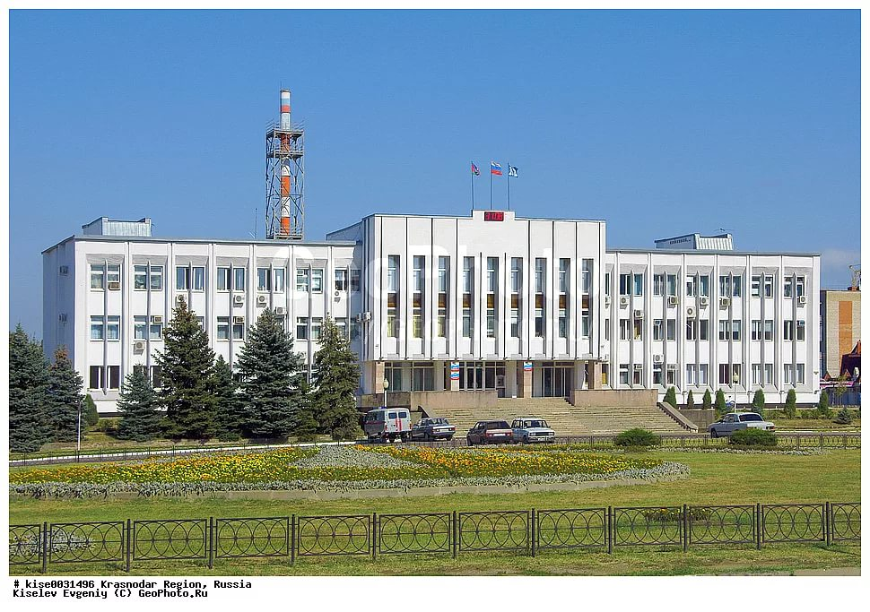
Исполнение расходной части бюджета муниципального образования город Горячий Ключ по видам расходов за 2019 год
(тыс. рублей)

Slide 15
Показатели исполнения расходной части бюджета муниципального образования город Горячий Ключ в сравнении с прошлым годом
тыс. рублей
Раздел | Наименование | 2019 год |  | 2018 год
 |  | Исполнено | Доля в общих расходах, % | Исполнено | Доля в общих расходах, %
01 | Общегосударственные вопросы | 205 561,1 | 12,7 | 182 330,1 | 12,8
02 | Национальная оборона | 44,1 | 0 | 34,7 | 0
03 | Национальная безопасность и правоохранительная деятельность | 23 425,9 | 1,4 | 20 553,3 | 1,4
04 | Национальная экономика | 117 468,4 | 7,2 | 61 701,8 | 4,3
05 | Жилищно-коммунальное хозяйство | 183 899,3 | 11,3 | 144459,1 | 10,2
07 | Образование | 805 573,4 | 49,6 | 697 702,1 | 49,1
08 | Культура, кинематография | 110 312,9 | 6,8 | 100 513,9 | 7,1
09 | Здравоохранение | 0 | 0 | 72 577,7 | 5,1
10 | Социальная политика | 101 859,3 | 6,3 | 85 459,5 | 6
11 | Физическая культура и спорт | 69 294,4 | 4,3 | 45 288,9 | 3,2
12 | Средства массовой информации | 4545,0 | 0,3 | 4417,0 | 0,3
 | ВСЕГО | 1 624 124,7 | 100,0 | 1 421 414,7 | 100,0

Slide 16
Расходы на социальную сферу городского бюджета в 2019 году составили –
1 087040,0 тыс. рублей или 66,9% от общей суммы расходов
Соотношение источников финансирования отраслей социальной сферы в 2019 году: 0,7% - средства федерального бюджета, 54,6% - средства краевого бюджета,
44,7% - средства городского бюджета
Удельный вес расходов на социальную сферу в общем объеме расходов бюджета муниципального образования город Горячий Ключ за несколько лет, млн. рублей
Расходы в разрезе отраслей социальной сферы в бюджете 2019 года (тыс. рублей)

Slide 17
Расходы на реализацию мероприятий 33 программ муниципального образования город Горячий Ключ в 2019 году составили 1 608 193,3 тыс. рублей, или 96,7% к уточненной росписи. Удельный вес расходов районного бюджета, осуществляемых в рамках муниципальных программ муниципального образования город Горячий Ключ, составил 96,6%.
Расходы районного бюджета, произведенные в 2019 году в рамках муниципальных программ муниципального образования город Горячий Ключ
тыс. рублей
№ п/п | Наименование муниципальной программы | Плановые назначения 2019 года | Кассовое исполнение за 2019 год | % исполнения
1 | Информационное освещение деятельности органов местного самоуправления | 3 205,0 | 3 165,5 | 98,8
2 | Развитие сельского хозяйства и регулирование рынков сельскохозяйственной продукции, сырья и продовольствия | 1218,4 | 759,0 | 62,3
3 | Управление муниципальным имуществом и земельными ресурсами | 12 016 | 11 969,4 | 99,6
4 | Содействие развитию малого и среднего предпринимательства | 322,1 | 294,1 | 91,3
5 | Формирование инвестиционной привлекательности | 553,0 | 436,1 | 78,9
6 | Управление муниципальными финансами | 15 744,8 | 15 744,8 | 100
7 | Обеспечение объектами инженерной инфраструктуры | 13 821,9 | 13 415,4 | 97,1
8 | Создание условий для развития муниципальной политики в отдельных секторах экономики | 149 492,2 | 148 862,7 | 99,6
9 | Информатизация | 6 678,6 | 6 584,4 | 98,6
10 | Противодействие коррупции в администрации муниципального образования | 87,0 | 87,0 | 100
11 | Развитие образования | 735 811,8 | 733 703,8 | 99,7
12 | Безопасность, профилактика терроризма и экстремизма образовательных организаций | 200,0 | 200,0 | 100
13 | Духовно-нравственное развитие детей и молодежи, становление и укрепление семейных традиций | 87,1 | 51,1 | 58,7
14 | Дети Горячего Ключа | 41 427,5 | 41 323,1 | 99,7
15 | Развитие культуры | 162 144,7 | 162 142,6 | 100
16 | Сохранение и развитие традиционной народной культуры | 567,1 | 567,1 | 100

Slide 18
Расходы районного бюджета, произведенные в 2019 году в рамках муниципальных программ муниципального образования город Горячий Ключ
№ п/п | Наименование муниципальной программы | Плановые назначения 2019 года | Кассовое исполнение за 2019 год | % исполнения
17 | Молодежь Горячего Ключа | 11 544,4 | 11 362,8 | 98,4
18 | Развитие физической культуры и спорта | 56 342,8 | 56 294,9 | 100
19 | Площадка нашего двора | 158,4 | 139,2 | 87,9
20 | Строительство спортивных сооружений на территории муниципального образования | 18 626,6 | 12 907,1 | 69,3
21 | Развитие санаторно-курортного и туристического комплекса | 1 362,8 | 1 350,5 | 99,1
22 | Обеспечение безопасности населения | 22 923,0 | 22 867,4 | 99,8
23 | Формирование современной городской среды | 6 159,9 | 6 159,8 | 100
24 | Реализация мероприятий по допризывной подготовке молодежи к военной службе | 150,0 | 67,0 | 44,6
25 | Профилактика терроризма и экстремизма, а также минимизация и ликвидация их проявлений на территории муниципального образования | 199,8 | 199,8 | 100,0
26 | Обеспечение пожарной безопасности и защита населения | 2 539,2 | 2 528,7 | 99,6
27 | Дорожное хозяйство | 122 943,4 | 112 730,4 | 91,7
28 | Развитие коммунального комплекса | 160 861,0 | 144 614,6 | 90
29 | Укрепление правопорядка, профилактика правонарушений и усиление борьбы с преступностью | 204,8 | 164,8 | 80,5

Slide 19
Далее отражены программы муниципального образования город Горячий Ключ с самым большим денежным ресурсом.
Расходы районного бюджета, произведенные в 2019 году в рамках муниципальных программ муниципального образования город Горячий Ключ
№ п/п | Наименование муниципальной программы | Плановые назначения 2019 года | Кассовое исполнение за 2019 год | % исполнения
30 | По оказанию поддержки и развития казачьих обществ Горячеключевского районного казачьего общества | 216,9 | 191,8 | 88,4
31 | Гармонизация межнациональных отношений | 233,5 | 228,3 | 97,7
32 | Социальная поддержка граждан | 55 585,3 | 53 754,0 | 96,7
33 | Поддержка социально ориентированных некоммерческих организаций и развитие гражданского общества, реализация и функционирование территориального общественного самоуправления | 4 764,3 | 4 735,3 | 99,4
 | ВСЕГО | 1 608 193,3 | 1 569 602,5 | 97,6
 | Итого

Slide 20
Муниципальная программа
муниципального образования город Горячий Ключ
«Развитие образования»
тыс. рублей
Плановые назначения программы на 2019 год | Исполнение по программе за 2019 год
735 811,8 | 733 703,8
17 детских дошкольных учреждений
численность воспитанников
2 743 человек
15 общеобразовательных организаций
численность учащихся
7 428 человек
2 учреждения дополнительного образования
численность учащихся
2 270 человек
Наши результаты:
ЕГЭ 2019:
243 человека – общее количество ребят, сдавших единый государственный экзамен
62 человека получили результат от 85 баллов и выше
26 выпускников школ города Горячий Ключ закончили школу в 2019 году с медалями
45 детей - победители и призеры спортивных соревнований

Slide 21
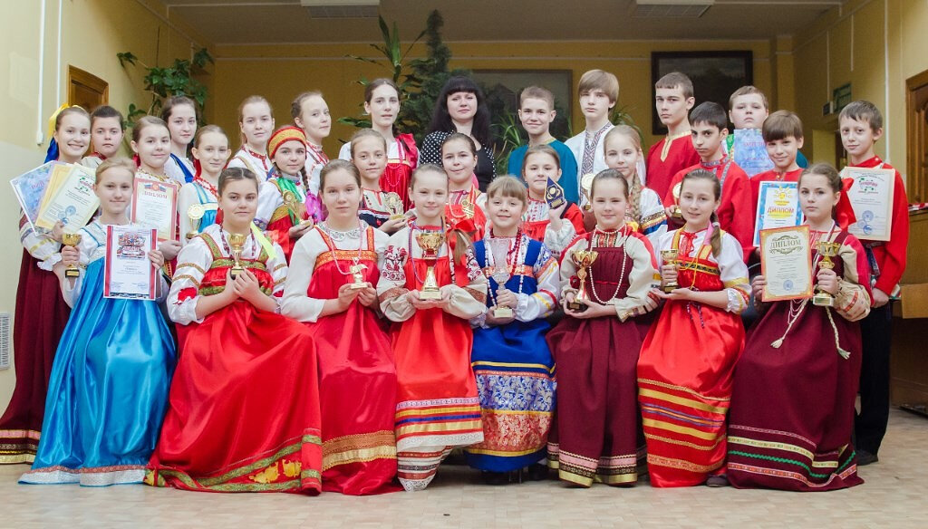
Муниципальная программа муниципального образования город Горячий Ключ
«Развитие культуры»
тыс. рублей
Плановые назначения программы на 2019 год | Исполнение программы за 2019 год
162 144,7 | 162 142,6
Основные направления расходов в 2019 году
2 школы
искусств
Центральная библиотечная система, ТО «Перекресток», Городской исторический музей, Парк культуры и отдыха
Обеспечение деятельности музеев | 4 025,6 тыс. рублей
Развитие библиотечно-информационного обслуживания населения | 22 770,4 тыс. рублей
Развитие дополнительного образования в сфере культуры и искусства | 54 053,8 тыс. рублей
Развитие самодеятельного народного творчества и организация досуговой деятельности | 79 561,5 тыс. рублей
Обеспечение деятельности отдела культуры | 1 731,3 тыс. рублей

Slide 22
Муниципальная программа
муниципального образования город Горячий Ключ «Развитие физической культуры и спорта»
Плановые назначения программы на 2019 год | Исполнение по программе за 2019 год
56 342,8 | 56 294,9
тыс. рублей
Основные направления расходов программы в 2019 году | сумма
Обеспечение деятельности муниципальных учреждений | 46 961,7
Реализация мероприятий, направленных на развитие детско-юношеского спорта в целях создания условий для подготовки спортивных сборных команд муниципальных образований и участие в обеспечении подготовки спортивного резерва для спортивных сборных команд Краснодарского края, на приобретение спортивно-технологического оборудования, инвентаря и экипировки для физкультурно-спортивных организаций отрасли «Физическая культура и спорт», осуществляющих спортивную подготовку по базовым видам спорта | 898,8
Субсидии на оплату труда инструкторов по спорту в муниципальных образованиях Краснодарского края | 110,1
Реализация мероприятий, направленных на развитие детско-юношеского спорта в целях создания условий для подготовки спортивных сборных команд муниципальных образований и участие в обеспечении подготовки спортивного резерва для спортивных сборных команд Краснодарского края, в том числе на обеспечение уровня финансирования муниципальных организаций отрасли «Физическая культура и спорт», осуществляющих спортивную подготовку и реализующих программы спортивной подготовки в соответствии с требованиями федеральных стандартов спортивной подготовки» | 3471,6
Проведение физкультурно-массовых мероприятий согласно календарного плана официальных физкультурных и спортивных мероприятий МО город Горячий Ключ | 2498,3
Участие сборных команд в физкультурно-спортивных мероприятиях в рамках государственных программ | 219,4
Осуществление отдельных государственных полномочий по предоставлению социальной поддержки отдельным категориям работников муниципальных физкультурно-спортивных организаций, осуществляющих подготовку спортивного резерва и муниципальных образовательных организаций дополнительного образования детей Краснодарского края отраслей «Образование» и «Физическая культура и спорт» | 125,0
Транспортные расходы. Организация выезда сборных команд. | 301,0
Мероприятия по внедрению Всероссийского физкультурно-спортивного комплекса «Готов к труду и обороне» (ГТО) | 25,5
Обеспечение деятельности отдела по физкультуре и спорту администрации муниципального образования город Горячий Ключ на 2015-2022 годы | 1683,5

Slide 23
Муниципальная программа
муниципального образования город Горячий Ключ
«Развитие физической культуры и спорта»
В 2019 году численность систематически занимающихся физической культурой и спортом составила 32 267 человек.
Численность занимающихся в секциях по видам спорта
12 346 человека
Численность занимающихся в специализированных спортивных учреждениях 2 239 человек
Количество физкультурно-спортивных клубов по месту жительства составляет – 21
Количество занимающихся в спортивных клубах по месту жительства составляет – 1 709 человека
Всего за 2019 год в муниципальном образовании город Горячий Ключ проведено 130 мероприятий
в том числе в городских и сельских поселениях – 28
контингент принявших в них участие, всего -
40 261 человека

Slide 24
Муниципальная программа
муниципального образования
город Горячий Ключ
«Молодежь Горячего Ключа»
Плановые назначения на 2019 год – 11 544,4 тыс. рублей Исполнение за 2019 год – 11362,8 тыс. рублей
Основные направления расходов программы в 2019 году | сумма (тыс. рублей)
Обеспечение деятельности муниципального казенного учреждения «Формула 1001» | 6 253,1
Расходы на реализацию мероприятий в области молодежной политики (проведение акций, фестивалей, конкурсов, семинаров и других мероприятий, направленных на гражданское, патриотическое, творческое и интеллектуальное развитие молодежи, на профилактику безнадзорности и правонарушений среди несовершеннолетних, на формирование здорового образа жизни молодежи, информирование молодежи о мероприятиях и направлениях молодежной политики в средствах массовой информации, приобретение микроавтобуса) | 3 668,6
Обеспечение деятельности отдела по вопросам молодежной политики города Горячий Ключ | 1 441,1

Slide 25
Муниципальная программа
муниципального образования город Горячий Ключ
«Обеспечение безопасности населения»
тыс. рублей
Плановые назначения программы на 2019 год | Исполнение по программе за 2019 год
22 923,0 | 22 867,4
Основные мероприятия программы, реализованные в 2019 году | сумма (тыс. рублей)
Создание (развитие) и поддержание аппаратно-программного комплекса «Безопасный город» на территории муниципального образования город Горячий Ключ | 2 570,2
Обеспечение деятельности муниципального бюджетного учреждения «Управление по делам ГО и ЧС» | 20 297,2

Slide 26
Муниципальная программа
муниципального образования город Горячий Ключ
«Социальная поддержка граждан»
тыс. рублей
Плановые назначения программы на 2019 год | Исполнение по программе за 2019 год
55 385,3 | 53 754,0
Основные направления финансирования в 2019 году | Сумма (тыс. рублей)
Предоставление ежемесячных денежных выплат на содержание детей-сирот и детей, оставшихся без попечения родителей, находящихся под опекой (попечительством) или переданных на воспитание в приемные семьи | 25 324,3
Обеспечение выплаты ежемесячного вознаграждения, причитающегося приемным родителям за оказание услуг по воспитанию приемных детей | 22 812,5
Предоставление ежемесячных денежных выплат на содержание детей-сирот, детей, оставшихся без попечения родителей, переданных на патронатное воспитание | 16,9
Обеспечение выплаты ежемесячного вознаграждения патронатным воспитателям за оказания услуг по осуществлению патронатного воспитания, социального патроната и постинтернатного сопровождения | 41,2
Организация оздоровления и отдыха детей | 617,3
Организация и осуществлению деятельности по опеке и попечительству в отношении несовершеннолетних | 3 276,0
Осуществление отдельных государственных полномочий по созданию и организации деятельности комиссий по делам несовершеннолетних и защите их прав | 1 665,8

Slide 27
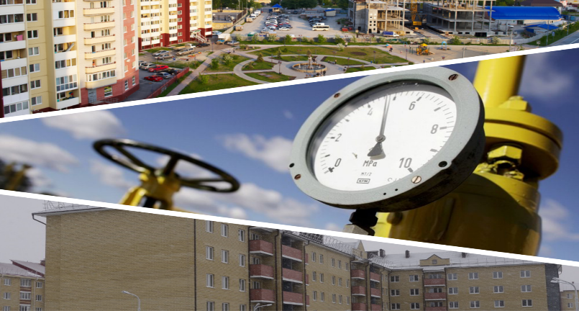
Муниципальная программа
муниципального образования город Горячий Ключ
«Развитие коммунального комплекса»
тыс. рублей
Плановые назначения программы на 2019 год | Исполнение по программе за 2019 год
160 861,0 | 144 614,6
Основные мероприятия программы, реализованные в 2019 году | сумма (тыс. рублей)
Подпрограмма «Энергосбережение и повышение энергетической эффективности муниципального образования город Горячий Ключ на 2015-2025 годы» | 1 245,0
Организация наружного освещения | 9 822,5
Организация работ по озеленению, содержанию зеленых насаждений, удалению (обрезке) аварийных деревьев, кронированию переросших деревьев, выкашиванию газонов | 385,0
Мероприятия по благоустройству | 3 393,0
Обеспечение деятельности муниципальных учреждений | 62 623,9
Развитие системы водоснабжения и водоотведения населенных пунктов муниципального образования город Горячий Ключ на 2015-2025 годы | 25 472,5
Обеспечение деятельности УЖГХ на 2015-2025 годы | 7 344,9
Подпрограмма «Переселение граждан из аварийного жилищного фонда на территории муниципального образования город Горячий Ключ на 2019-2025 годы» | 6 410,9
Подпрограмма «Возмещение затрат за недвижимое имущество, изымаемое для муниципальных нужд на территории муниципального образования город Горячий Ключ на 2019 год» | 2 491,3
Подпрограмма «Создание условий для массового отдыха и организации благоустройства мест массового отдыха на территории муниципального образования город Горячий Ключ (в части выполнения работ по проектированию, строительству, содержанию, благоустройству и ремонту объектов курортной инфраструктуры)» | 433,3
Капитальные вложения в объекты недвижимого имущества муниципальной собственности | 24 992,3

Slide 28
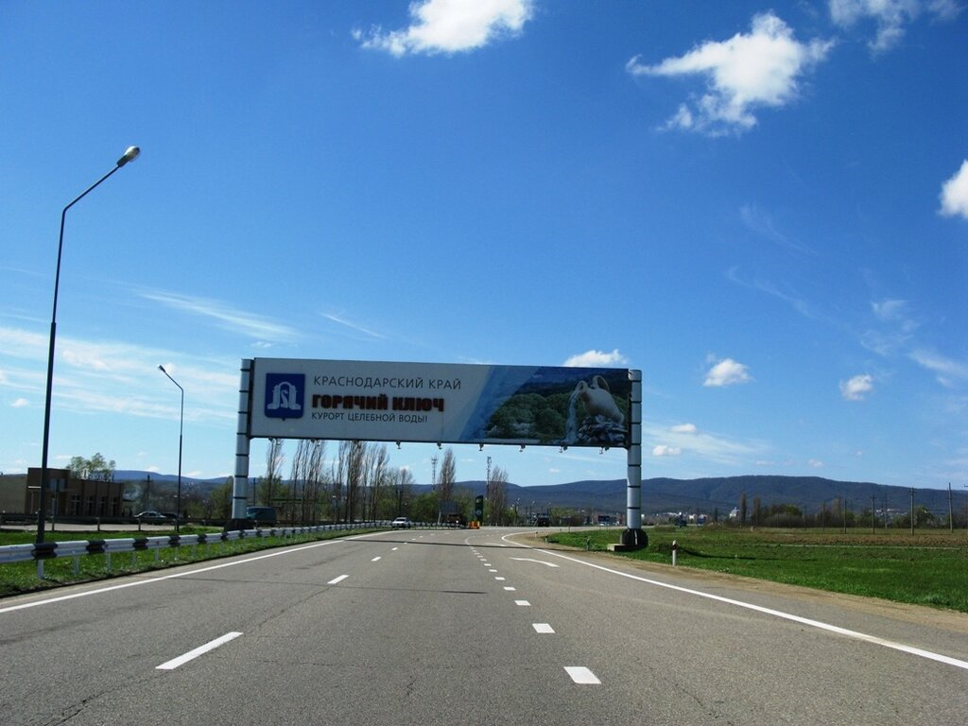
Муниципальная программа
муниципального образования город Горячий Ключ
«Дорожное хозяйство»
тыс. рублей
Плановые назначения программы на 2019 год | Исполнение по программе за 2019 год
122 943,4 | 112 730,4
В 2019 году по программе «Дорожное хозяйство» муниципальное образование город Горячий Ключ расходы составили 112 730,4 тыс. рублей, в том числе на:
Капитальный ремонт и ремонт автомобильных дорог местного значения – 88 487,3
Безопасность дорожного движения – 24 243,1.

Slide 29
Муниципальная программа
муниципального образования город Горячий Ключ
«Поддержка социально ориентированных некоммерческих организаций и развитие гражданского общества, реализация и функционирование ТОС»
тыс. рублей
Плановые назначения программы на 2019 год | Исполнение по программе за 2019 год
4 764,3 | 4 735,3
В 2019 году муниципальным образованием город Горячий Ключ были перечислены субсидии на поддержку социально ориентированных некоммерческих организаций на поддержку ТОС, НКО, малоимущих граждан было направлено:
- единовременные выплаты гражданам – 795,0
- поддержка НКО – 562,9
- поощрение победителей краевого конкурса на звание «Лучший орган ТОС» – 1062,3
- выплаты руководителям ТОС – 2234,0
- проведение городских и участие в краевых мероприятиях – 81,1

Slide 30
МУНИЦИПАЛЬНЫЙ ДОЛГ
Показатель | на 01.01.2018 | на 01.01.2019 | на 01.01.2020
Объем муниципального внутреннего долга муниципального образования город Горячий Ключ, всего, в том числе: | 470 950,0 | 181 285,0 | 94 369,5
Бюджетные кредиты от других бюджетов | 407 550,0 | 130 565,0 | 58 865,5
тыс. рублей
Кредиты кредитных организаций | 63 400,0 | 50 720,0 | 35 504,0
Объем муниципального долга муниципального образования город Горячий Ключ на 1 января 2020 года составил 94 369,5 тыс. рублей и не превысил предельных значений, установленных решением Совета муниципального образования город Горячий Ключ от 27 декабря 2019 года № 514 «О бюджете муниципального образования город Горячий Ключ на 2020 год и на плановый период 2021 и 2022 годов».
Министерством финансов в 2018 и 2019 годах проводилась реструктуризация бюджетных кредитов, а также частичное замещение коммерческих кредитов бюджетными, что позволило в разы снизить долговую нагрузку муниципального образования.

Slide 31
ОСНОВНЫЕ ТЕРМИНЫ И ПОНЯТИЯ
Бюджет – форма образования и расходования денежных средств, предназначенных для финансового обеспечения задач и функций государства и местного самоуправления
Бюджетный кредит – денежные средства, предоставляемые бюджетом другому бюджету бюджетной системы Российской Федерации, юридическому лицу (за исключением государственных (муниципальных) учреждений), иностранному государству, иностранному юридическому лицу на возвратной и возмездной основах
Внутренний долг – обязательства, возникающие в валюте Российской Федерации, а также обязательства субъектов Российской Федерации и муниципальных образований перед Российской Федерацией, возникающие в иностранной валюте в рамках использования целевых иностранных кредитов (заимствований)
Государственный (муниципальный) долг – обязательства, возникающие из государственных (муниципальных) заимствований, гарантий по обязательствам третьих лиц, другие обязательства в соответствии с видами долговых обязательств, установленными Бюджетным кодексом Российской Федерации, принятые на себя Российской Федерацией, субъектом Российской Федерации или муниципальным образованием
Государственное (муниципальное) задание - документ, устанавливающий требования к составу, качеству и (или) объему (содержанию), условиям, порядку и результатам оказания государственных (муниципальных) услуг (выполнения работ)
Дефицит бюджета – превышение расходов бюджета над его доходами
Дотации – межбюджетные трансферты, предоставляемые на безвозмездной и безвозвратной основе без установления направлений их использования
Доходы бюджета – поступающие в бюджет денежные средства, за исключением средств, являющихся в соответствии с Бюджетным кодексом Российской Федерации источниками финансирования дефицита бюджета
Межбюджетные трансферты – средства, предоставляемые одним бюджетом бюджетной системы Российской Феде-рации другому бюджету бюджетной системы Российской Федерации
Муниципальная программа – документ стратегического планирования, содержащий комплекс планируемых мероприятий, взаимоувязанных по задачам, срокам осуществления, исполнителям и ресурсам и обеспечивающих наиболее эффективное достижение целей и решение задач социально-экономического развития муниципального образования
Профицит бюджета – превышение доходов бюджета над его расходами
Расходы бюджета – выплачиваемые из бюджета денежные средства, за исключением средств, являющихся в соответствии с Бюджетным кодексом Российской Федерации источниками финансирования дефицита бюджета
Субвенции – целевые средства на обеспечение передаваемых полномочий
Субсидии – межбюджетные трансферты, предоставляемые в целях софинансирования расходных обязательств другому бюджету бюджетной системы; денежные средства юридическим лицам (за исключением государственных (муниципальных) учреждений), индивидуальным предпринимателям, а также физическим лицам – производителям товаров, работ, услуг, предоставляемые на безвозмездной и безвозвратной основе в целях возмещения недополученных доходов и (или) финансового обеспечения (возмещения) затрат в связи с производством (реализацией) товаров, выполнением работ, оказанием услуг

Slide 32
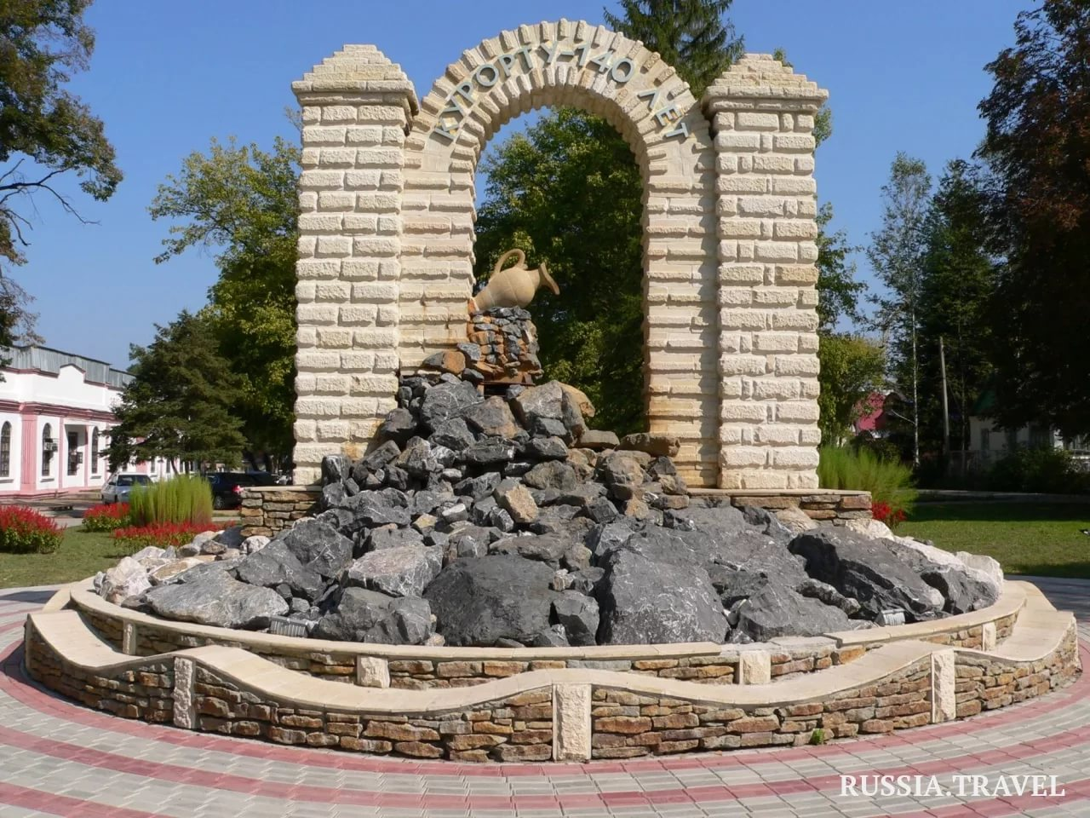
Контактная информация Финансового управления администрации
муниципального образования город Горячий Ключ
Юридический/фактический адрес: 353290, Краснодарский край, г.Горячий Ключ,
ул. Ленина, д. 191.
Телефон/факс: 8(86159) 3-56-33, 4-44-52
E-mail: mail@gkfu.ru
Официальный сайт Финансового управления администрации муниципального образования город Горячий Ключ: www.gorkluch.ru
График работы: понедельник – четверг с 8-00 до 17-00; перерыв с 12-00 до 12-50; пятница с 8-00 до 16-00; перерыв с 12-00 до 12-40.

